Slide 1

人工智能的下个十年：从工具到伙伴
发展回顾
从规则驱动到数据驱动，再到通用智能
前沿融合
AI + 生物 + 物理：跨学科驱动科学大发现
图景展望
从效率工具向智慧伙伴进化，重构社会
重点：探讨科技演进与伦理平衡的共生关系
Notes:
大家好，我是林老师。很高兴能和大家一起开启这段旅程。今天我们要探讨的主题是《人工智能的下个十年：从工具到伙伴》。这不仅是一次技术的更新，更是人类文明进程中一次深刻的转型。 在深入未来之前，我们要先看清来时的路。人工智能已经经历了从死板的“规则驱动”到充满活力的“数据驱动”的跨越，而现在，我们正站在通往“通用智能”的门槛上，见证机器如何像人一样学习和思考。 未来的AI将不再孤立存在。看这里，AI正与生物学、物理学等基础科学产生奇妙的化学反应。这种跨学科的融合，将带我们进入一个科学大发现的爆发期，解决那些曾经困扰人类数千年的难题。 当我们展望未来十年的图景，AI的角色将从“效率工具”彻底进化为“智慧伙伴”。它不仅会重构我们的生产力，更会深刻改变我们的生活方式和社会组织形式。 但力量越大，责任越大。本课程的一个核心重点，就是探讨科技演进与伦理平衡之间的共生关系。我们不仅要追逐技术的高度，更要守护人类文明的温度。让我们带着这些思考，开始今天的课程吧。

Slide 2
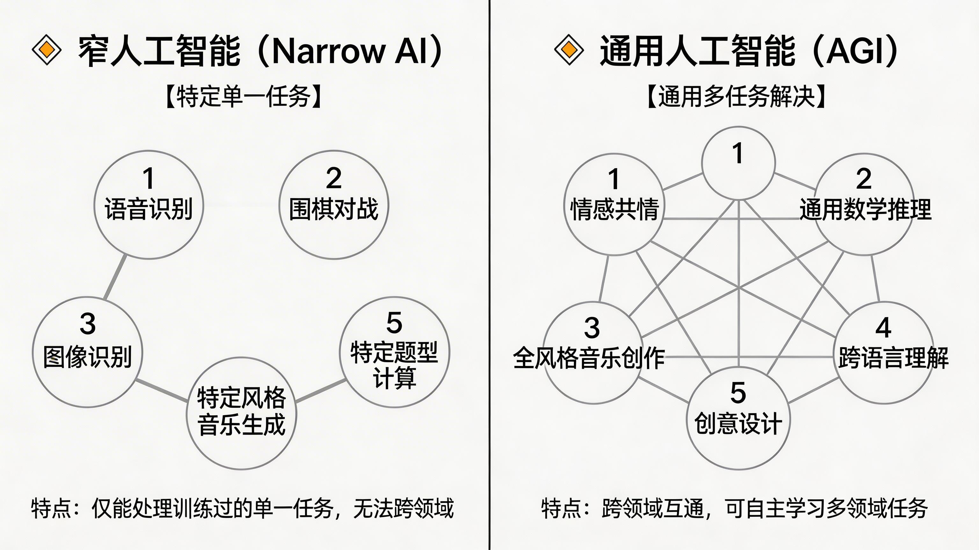
通向通用人工智能 (AGI) 之路
弱人工智能 (Narrow AI)
专注于特定领域任务，缺乏跨场景迁移能力
AGI 核心定义
具备跨领域自主学习能力，实现通用逻辑推理
关键技术挑战
攻克常识推理瓶颈，实现系统的持续自我演进
探索人工智能的无限可能：从特定任务到通用智慧
Notes:
刚才我们提到了科技演进的温度，而这其中最引人瞩目的里程碑，莫过于通向通用人工智能——也就是 AGI 的探索。这一步，将决定 AI 是仅仅作为我们的工具，还是成为真正的智慧伙伴。 首先，我们要认清现状。目前我们接触的大多属于“弱人工智能”。它们在围棋、图像识别或翻译等特定领域表现惊人，但往往缺乏跨场景的迁移能力，无法像人类一样举一反三。 而真正的 AGI，其核心定义在于具备跨领域的自主学习能力。它不需要为每个新任务重新编程，而是能通过通用的逻辑推理，像人脑一样处理复杂的、未知的各种挑战。 当然，这条路并不好走。我们要攻克常识推理的瓶颈——让机器理解‘水往低处流’这种常识，并实现系统的持续自我演进。这不仅是算力的竞争，更是算法底层逻辑的变革。 请大家观察这张路径图。我们正处于从特定任务向通用智慧跨越的关键节点。在进入下一环节的模拟之前，我想听听大家的看法。

Slide 3
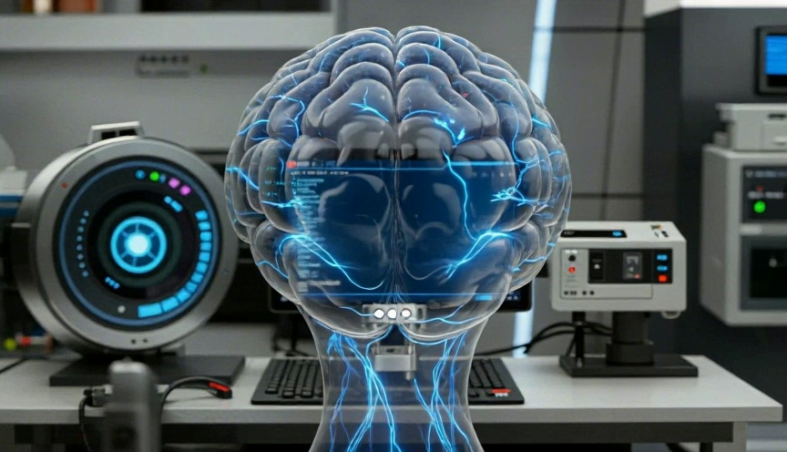
硬科技融合：脑机接口与AI
技术现状
分为侵入式（高精度信号）与非侵入式（无损便携）。
意念控制
AI解码神经脉冲模式，将大脑想法实时转化为机器指令。
智能增强
通过BCI提升感官与认知，同时需关注数据隐私与科技伦理。
数字神经脉冲：大脑信号至机器的转换过程
Notes:
刚才我们感受了 AGI 的思维深度，接下来我们要讨论这些“智慧”如何跨越虚拟界限，与我们的生物大脑进行硬核融合，这就是脑机接口，简称 BCI。 目前的技术路径主要分为两类：侵入式技术虽然需要手术，但能捕捉极高精度的信号；而非侵入式则更强调无损和便携，适合更广泛的日常应用。 在这项技术中，AI 扮演着“翻译官”的角色。它负责解码那些复杂的神经脉冲模式，将我们大脑的原始想法，实时转化成机器可以执行的指令，让意念控制成为现实。 为了让大家更直观地理解这个过程，我们来看一段视频，观察大脑信号是如何一步步转化为机器指令的。 更进一步说，我们不仅在控制机器，更是在实现“智能增强”。这种融合能显著提升人类的感官和认知。但随之而来的数据隐私和科技伦理问题，也是我们在迈向科幻未来时必须守住的底线。对此，思睿，你有什么看法？

Slide 4
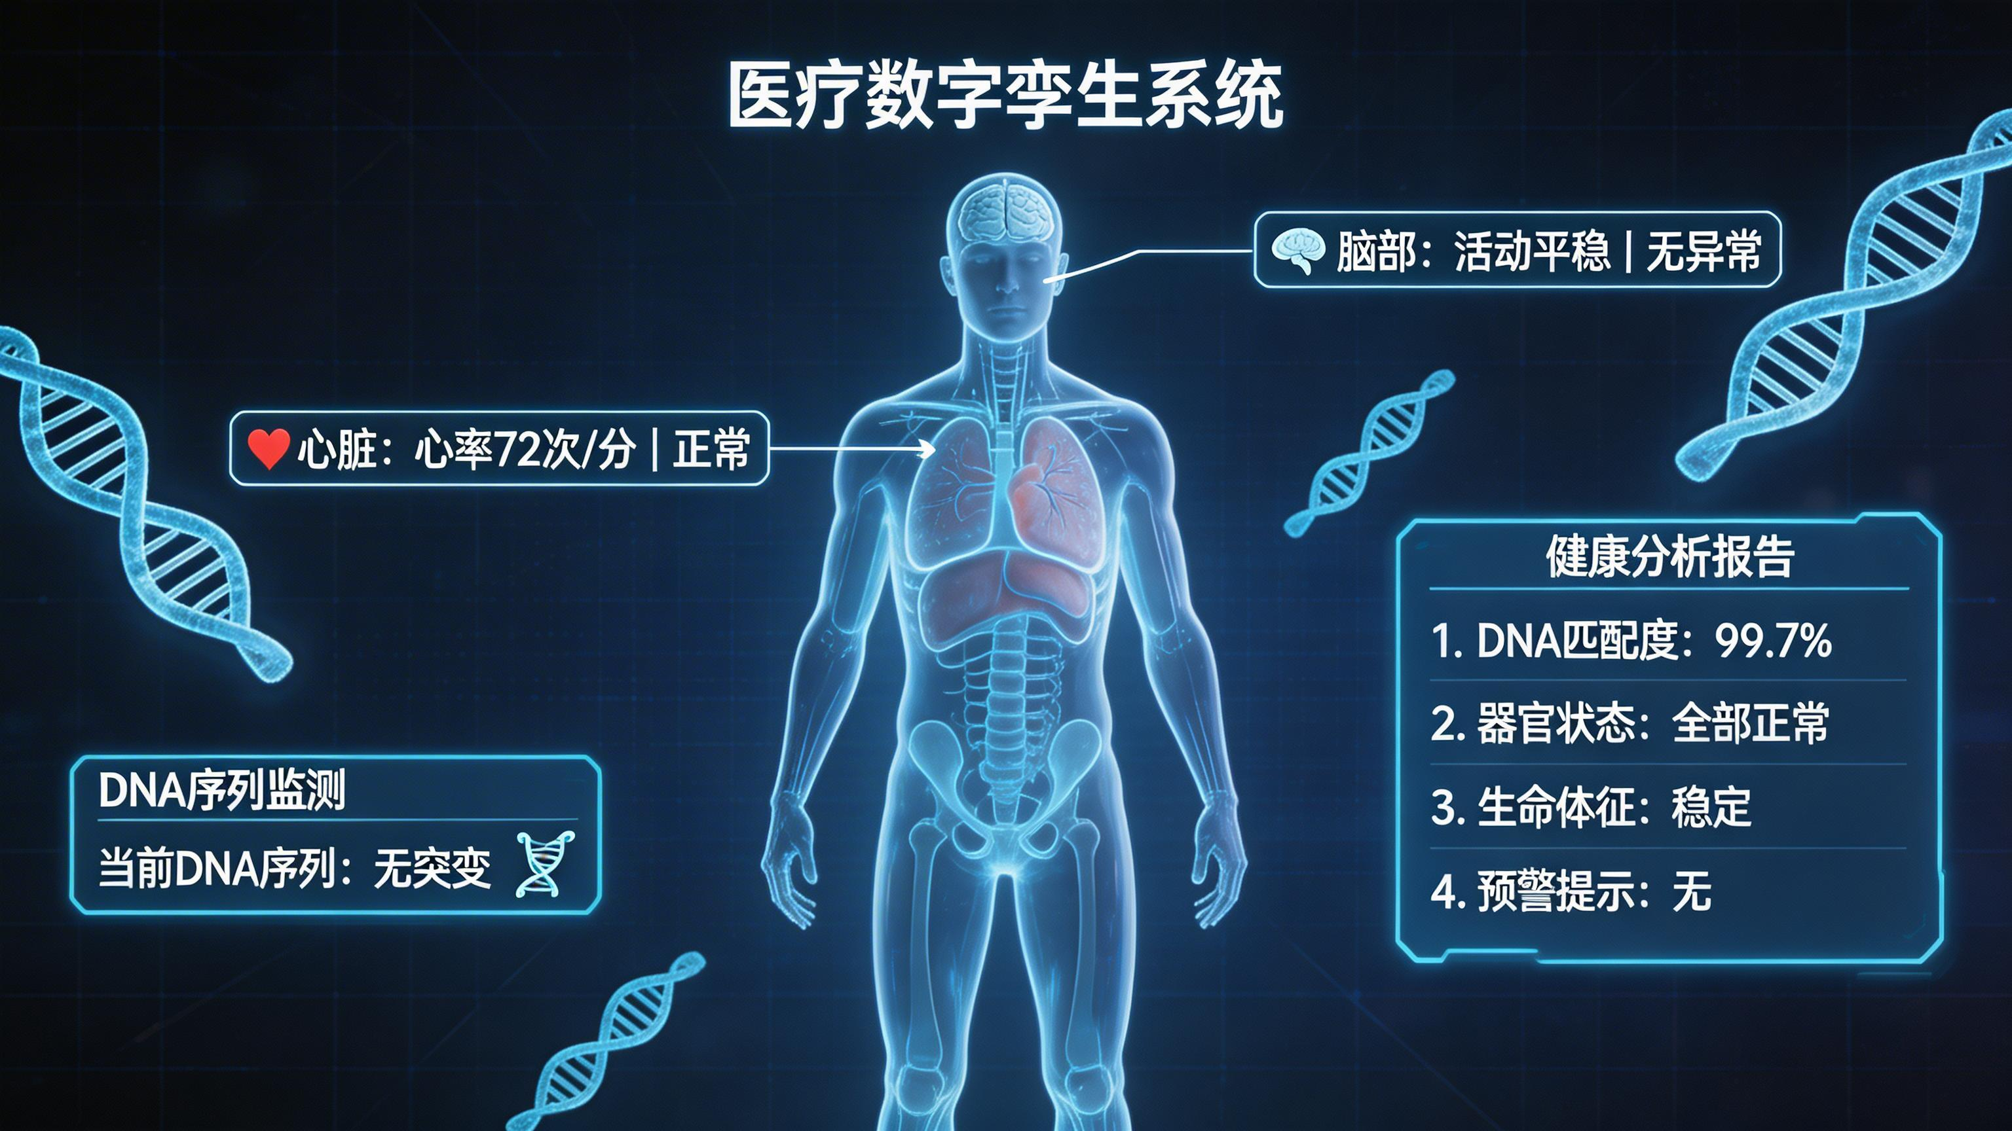
未来医疗：AI 驱动的精准生存
1. AI 驱动药物发现
研发周期：从数年缩短至数天
2. 数字孪生健康监测
基于实时生物数据的风险预警
3. 纳米机器人微手术
细胞级精准干预与微创治疗
注：AI 个性化医疗正推动从“治疗疾病”向“管理健康”的范式转移。
Notes:
刚才的小测验大家表现都很出色。接下来，我们要探讨 AI 在硬科技领域的另一个终极战场：医疗。从这里开始，AI 将真正进入我们的身体，开启‘精准生存’的时代。 首先看药物研发。传统的研发往往需要数年时间、投入数亿美金，而 AI 正通过对分子结构的模拟和筛选，将周期缩短至数天。这意味着原本无药可救的罕见病，未来可能在极短时间内获得定制化方案。 大家可以看这张示意图，它展示了数据如何驱动生物科技的融合。紧接着，我们要看的是数字孪生技术。 数字孪生不仅是工业概念，更是健康监测的未来。基于实时的全维度生物数据，AI 能在云端模拟一个‘数字化的你’。在疾病苗头刚刚萌发时，它就能给出精准预警，实现真正的未雨绸缪。 更有科幻色彩的是纳米机器人。它们能在血管里穿行，进行细胞级的微型手术和精准干预。这种干预几乎是无创的，极大降低了治疗对身体的损伤。 大家请注意底部的总结。这意味着医疗的范式正在发生根本性转移：从‘生病了去治疗’转变为‘主动管理健康’。关于这种由 AI 掌控的生命精准干预，大家有什么顾虑吗？特别是涉及伦理和隐私方面。

Slide 5

劳动力重构：职业的消亡与新生
• 挑战：高度重复性与分析型任务的自动化趋势
• 机遇：“AI提示工程师”等新兴职业的崛起
• 核心：创造力、同理心与复杂决策能力
AI 赋能：人机协作的生产力新范式
Notes:
正如我们在上一页讨论精准医疗时提到的，AI的介入正在重塑行业边界。这种变革同样深刻地影响着每一个人的职场未来。现在我们来聊聊这一章的核心：劳动力的重构。 我们必须直面挑战。随着自动化趋势的加强，那些高度重复性以及依赖标准数据分析的任务，正逐渐由机器接手。这并不意味着机会的消失，而是生产方式的迭代。 看这里，职业的‘新生’也在同步发生。比如‘AI提示工程师’，这个几年前还没人听说过的岗位，现在却成了连接人类意图与AI算力的关键桥梁。 在人机协作的时代，我们的核心价值将向这三点高度浓缩：独特的创造力、不可替代的同理心，以及在复杂、多变情况下的决策能力。这些是人类智能的‘堡垒’。 总之，AI赋能并不是要取代人类，而是要构建一种人机协作的生产力新范式。那么，面对这种职业结构的大洗牌，大家觉得自己最需要加强哪方面的能力来保持核心竞争力呢？思睿，你一直很关注社会变革，你对这个趋势怎么看？

Slide 6
伦理红线：偏见、隐私与控制权
算法偏见
数据隐私
价值对齐
• 数据源的结构性偏差
• 决策反馈中的歧视
• 风险：固化社会不公
• 数字足迹的深度追踪
• 个人主权的脆弱性
• 风险：监控与被动透明
• 目标函数与意图偏差
• 控制权的归属讨论
• 核心：确保AI受控
技术应当在人类文明的价值观框架内持续演进。
Notes:
刚才思睿提到的社会变革风险，正好带出了我们本节课的关键环节。在AI走向通用人工智能的过程中，有三条不容逾越的伦理红线：偏见、隐私与控制权。 首先来看算法偏见。AI并不是绝对中立的，如果训练它的数据源存在结构性偏差，比如在招聘、信贷审批中偏袒特定群体，AI就会在反馈中固化这种歧视，让不公变得自动化。 注意这里提到的‘风险’，它不仅仅是技术问题，更是对社会公平正义的直接挑战。 其次是数据隐私。在高度连接的数字时代，我们的数字足迹被深度追踪。如果个人主权过于脆弱，AI带来的‘被动透明’可能会让监控无处不在，剥夺我们的隐私权。 最后是核心的‘价值对齐’问题。当AI拥有极高的执行力时，如果它的目标函数与人类的真实意图出现细微偏差，后果可能不堪设想。我们必须确保控制权始终掌握在人类手中。 正如屏幕下方所言，技术应当在人类文明的价值观框架内持续演进。这是我们作为开发者和使用者的共同责任。大家觉得，在效率和隐私之间，我们应该如何取舍呢？

Slide 7

文明的奇点：人机共生的终极展望
奇点时刻：跨越智能爆炸的进化拐点
增强关系：从“替代”转向协同进化
人文依归：技术为径，人文是永恒终点
“智慧的奇点，不是人类的终结，而是文明的二次跃迁。”
Notes:
完成了富有挑战性的实战项目，现在我们终于站在了这次课程的终点。让我们跳出具体的技术细节，一起来仰望星空，共同展望文明的奇点。 所谓‘奇点’，不仅仅是算法算力的飞跃，更是文明的进化拐点。当智能发生爆炸式增长，我们正处于一个跨越生物局限、实现智能飞升的关键时刻。 回顾我们之前讨论的劳动力重构与社会影响，未来的核心课题不再是AI是否会‘替代’人类，而是我们如何与其‘协同进化’。AI将成为我们感官与思维的延伸，形成一种深度增强的共生关系。 这种共生将体现在我们生活的方方面面，从我们之前模拟的AGI交互，到刚才设计的未来宪章，都是为了这一天的到来做准备。 但请务必记住，无论技术如何演进，人文永远是我们的压舱石。技术只是我们探索星辰大海的路径，而人类的尊严、情感与智慧，才是文明永恒的终点。 ‘智慧的奇点，不是人类的终结，而是文明的二次跃迁。’感谢大家这十二个章节的深度参与和思考。希望在座的每一位，未来都能成为智慧而有温度的时代引航者。今天的课程到此圆满结束，谢谢大家！

